Slide 1

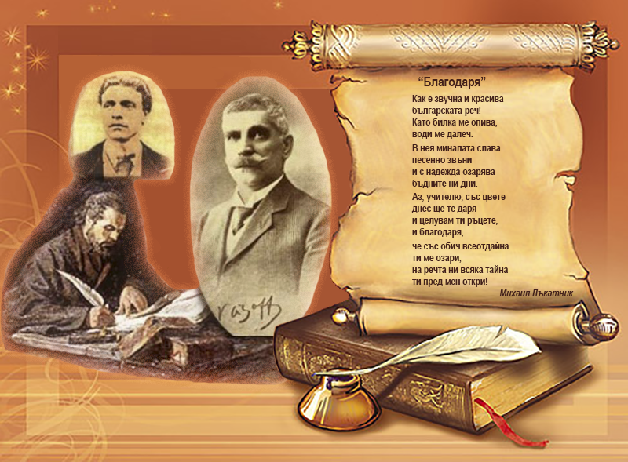
Денят на народните будители

Slide 2

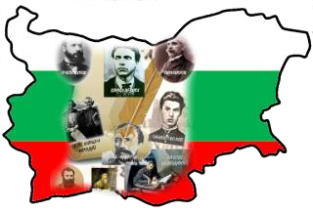
За първи път празникът се чества през 1909 г. в Пловдив.
През 1922 г. Стоян Омарчевски, министър на просвещението, внася предложението за отбелязване на 1 ноември като празник на народните будители.
От 1 ноември 1923 г. с указ на цар Борис III е обявен за общонационален празник в памет на заслужилите българи.

Slide 3

През 1945 г. е забранен.
Честването му се възобновява със Закона за допълнение на Кодекса на труда, приет от 36-то Народно събрание на 28 октомври 1992 г., когато е обявен официално за Ден на народните будители.

Slide 4


Кой човек наричаме будител?
„ Човек, който през целия си живот активно популяризира и извежда в приоритет знанието за националната история и правилната употреба на майчиния език, както и преклонението към родната култура и национален дух “
“ Един народ, който има съзнание, култура, писменост, наука, непременно ще има светла и трайна бъднина! “
Васил Друмев

Slide 5


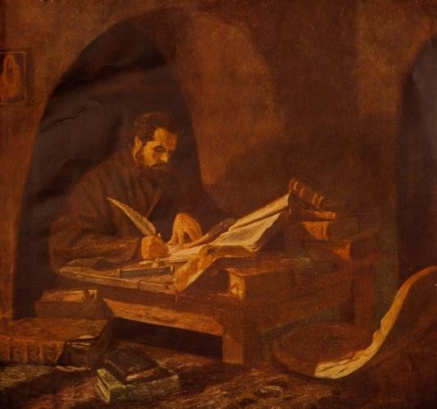

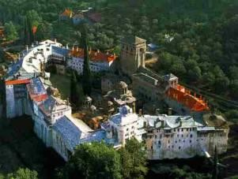
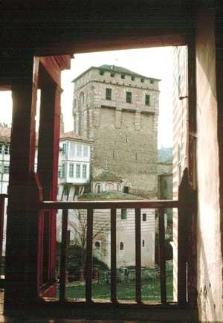
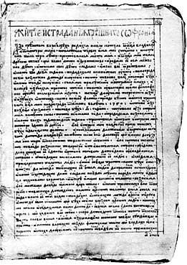
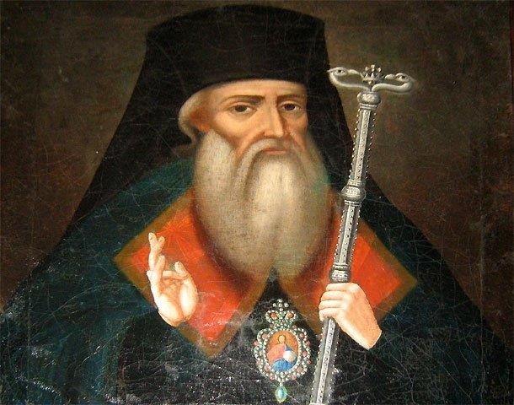
Български будители
Паисий Хилендарски и ръкописната му книга: ,, История славянобългарска ”
Хилендарският манастир
Килията на Паисий
Свещеникът Софроний Врачански
„ Житие и страдания грешнаго Софрония “

Slide 6

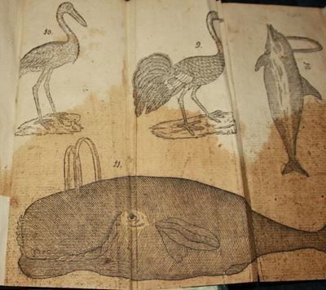
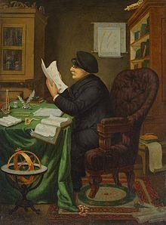
Петър Берон и неговия Рибен буквар,
с различни поучения
Откъс от буквара на д-р Петър Берон
Добри съвети
Ако излъжеш веднъж, не ти вярват втори път.
На другите не се присмивай, ами себе си гледай.
Прави добро, за да намираш добро.
Не се срамувай да питаш, което не знаеш.
Всичко е лесно за трудолюбивите и всичко е трудно за мързеливите.
Който има наука, никога не изпада.

Slide 7

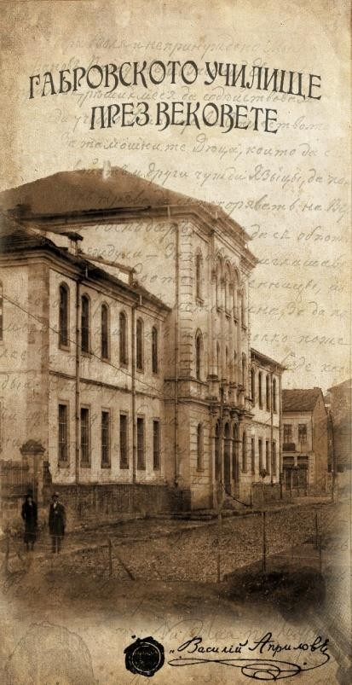
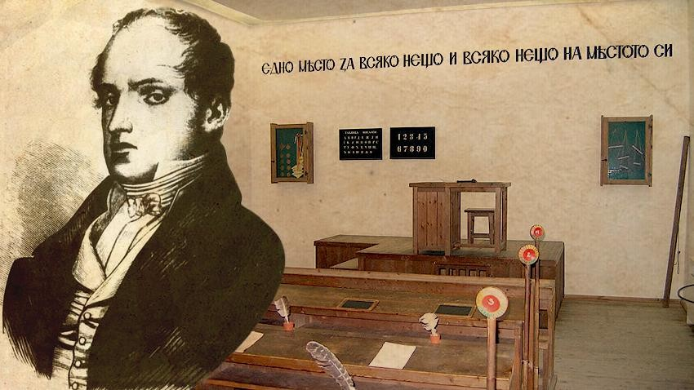
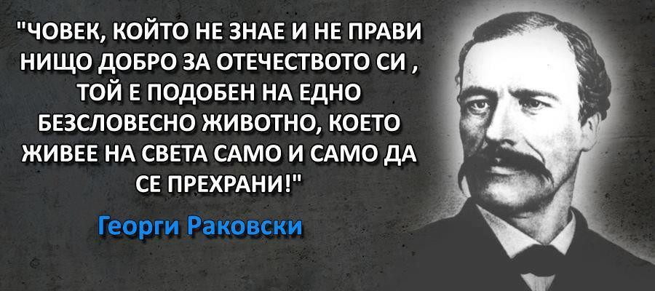
Васил Априлов дарил средства за Габровското училище.
На неговото име то било наречено Априловска гимназия.
Георги Раковски - ,, баща на българската революция ”

Slide 8

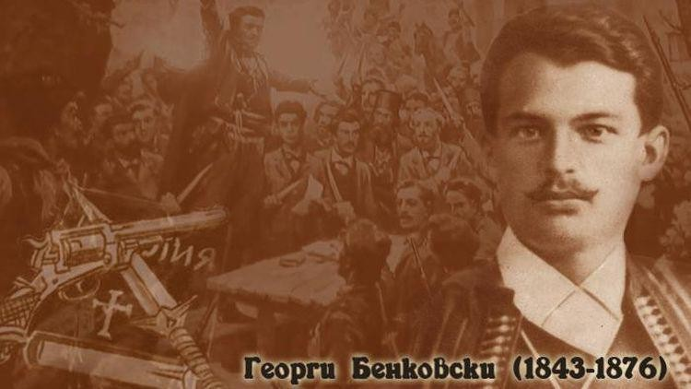
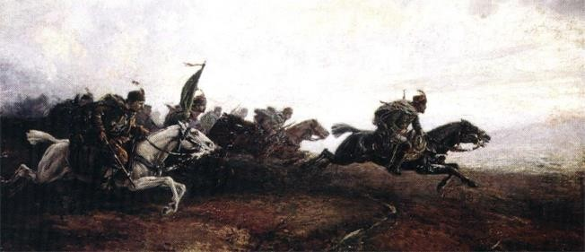
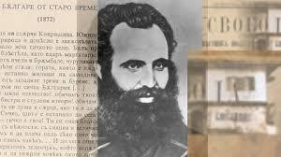

Хвърковатата чета на Бенковски
И Любен Каравелов търсел път за освобождението на страната.

Slide 9


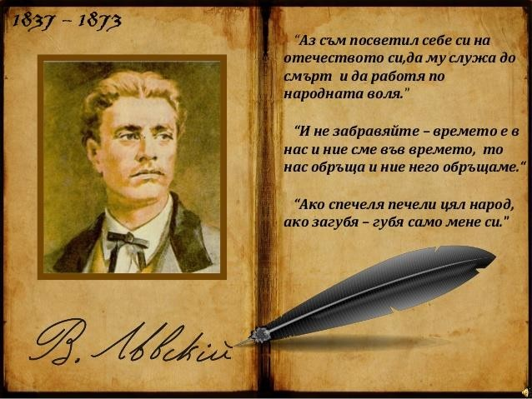
Велики български революционери

Slide 10
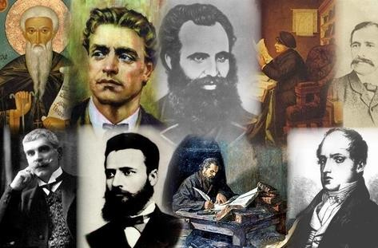
БЛАГОДАРЯ ЗА ВНИМАНИЕТО!

